Slide 1
Maktab darsi uchun animatsion infografika
(Fizika darsi uchun)
Bajardi: Shaydulov Shohjaxon
Tekshirdi: Jo’raboyev Fozil

Slide 2
Reja:
Kirish
Animatsiya nima?
Phet.com da animatsiya qilish
Asosiy qism:
Fizika fanida animatsiya
Vengageda animatsiya

Slide 3
KIRISH
Zamonaviy ta’lim jarayonida axborotni tez, tushunarli va qiziqarli tarzda yetkazish muhim ahamiyatga ega. Shu nuqtai nazardan, maktab darsliklari uchun animatsion infografika o‘quvchilarning bilimni osonroq qabul qilishi va mustahkamlashiga xizmat qiladigan samarali vosita hisoblanadi. Animatsion infografika matn, rasm, jadval va harakatli elementlarni uyg‘unlashtirib, murakkab mavzularni sodda va ko‘rgazmali shaklda tushuntirish imkonini beradi.
Animatsiya yordamida jarayonlar ketma-ketligi, sabab–oqibat bog‘lanishlari va statistik ma’lumotlar jonli tasvirlanadi. Bu esa o‘quvchilarning diqqatini oshiradi, xotirada uzoqroq saqlanishiga yordam beradi va darsga bo‘lgan qiziqishni kuchaytiradi. Ayniqsa, boshlang‘ich va o‘rta sinf o‘quvchilari uchun vizual materiallar abstrakt tushunchalarni anglashni yengillashtiradi.

Slide 4
Animatsiya nima?
Animatsiya — bu tasvirlar yoki rasm va harakatli ob'ektlarning bir-biriga ketma-ket ko‘rsatilishi orqali olingan harakat, ya'ni ko‘rsatilgan tasvirlar bir-birini tez-tez almashtirib, ko‘rinishlarni harakatda aks ettiradi.
Animatsiya ikki asosiy turga bo'linadi:
Dasturiy animatsiya: Kompyuter dasturlari yordamida yaratiladi. Bu, odatda, 2D yoki 3D modellar va hisoblashlar orqali amalga oshiriladi.
Traditsion animatsiya: Qalam va qog‘oz yuzasida tayyorlangan individual rasmlar orasidagi farqlarni ko’rsatish orqali yaratiladi. U ko‘pincha qo‘l orqali ishlab chiqiladi.
Animatsiyalar ko‘plab sohalarda qo‘llaniladi, jumladan film, o‘yinlar, reklama va ta'limda.

Slide 5
Phet.com da animatsiya qilish
PhET simulyatsiyalari ta'limiy tadqiqotlarga asoslangan bo'lib, o'quvchilarni amaliyot orqali o'rganadigan intuitiv, o'yinga o'xshash muhit orqali jalb qiladi . PhET simulyatsiyasi kontent eksperti (olim), o'qituvchi, ta'lim sohasidagi tadqiqotchi va professional dasturiy ta'minot ishlab chiqaruvchisi kabi uchdan beshgacha odamdan boshlanadi . Dizayn o'qituvchilarning sinfdagi tajribasiga asoslangan holda konseptual jihatdan qiyin bo'lgan o'ziga xos o'quv maqsadlarini aniqlashdan boshlanadi . Simulyatsiya dizayni, ko'rinishi va hissiyotlari hikoya qilinadi, muhokama qilinadi va nihoyat "kodlanadi" . Har bir simulyatsiya talabalar bilan suhbatlar orqali va sinflarda sinovdan o'tkaziladi, zaruratga qarab qayta ishlanadi va PhET veb-saytida chiqarilishidan oldin qayta sinovdan o'tkaziladi .

Slide 6
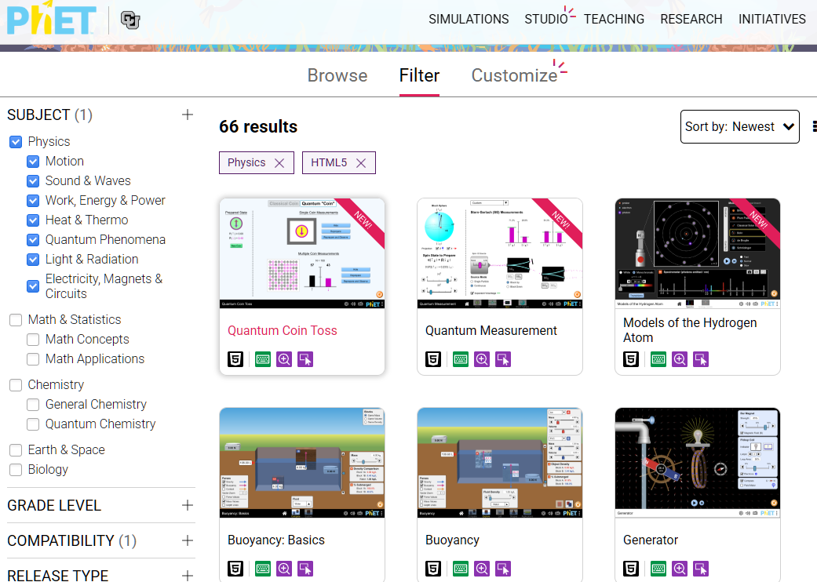
1-rasm. Phet.com da Fizika fani uchun asosiy ekran ko’rinishi

Slide 7
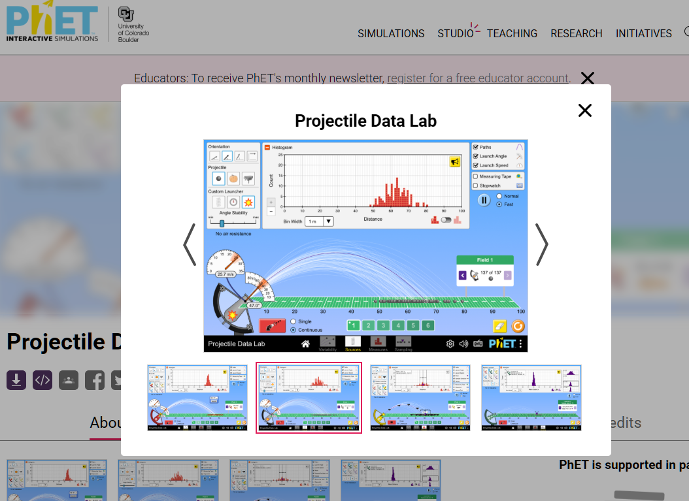
2-rasm. Fizika fanidan animatsion misollar

Slide 8
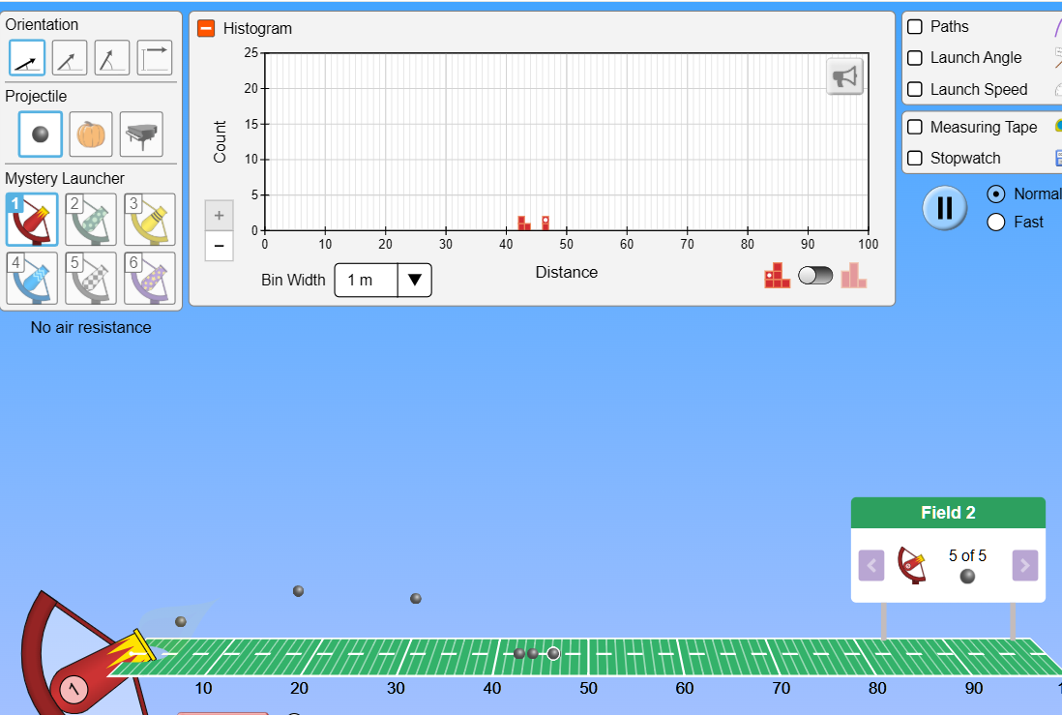
3-rasm. Zambarakning trayektoriyasining o’zgarishiga infogragika

Slide 9
Fizika fanida animatsiya
Fizika fanida animatsiyalar o'quvchilarga murakkab tushunchalarni tasavvur qilish va ularni amalda ko‘rish imkonini beradi. Ushbu animatsiyalar ko‘pincha ikki asosiy maqsadga xizmat qiladi:
Tushuntirish: Animatsiyalar fizika qonunlari, kuchlar, harakatlar va boshqa tushunchalarni ko'rsatishda yordam beradi. Masalan, elektromagnetizm, mexanik harakat yoki dalgalarning xususiyatlari kabi mavzularni vizual ravishda tasvirlash orqali o'quvchilarning tushunishini yaxshilaydi.
Fizik hodisalarni simulyatsiya qilish: O‘quvchilarga real sharoitlarda qanday harakatlar sodir bo‘lishini ko‘rsatadi. Misol uchun, 2D yoki 3D simulyatsiyalar orqali zarba, muvozanat va energiya o‘tish jarayonlarini kuzatish mumkin.

Slide 10
Vengageda animatsiya
Interfeys: Vengage intuitiv interfeysi orqali foydalanuvchilarga oddiy, oson
interfeysda animatsiyalarni
yaratish mumkin. Asosiy konteynerlar, diagrammalar va grafikalar mavjud.
Elementlar qo'shish: Animatsiyalar uchun kerakli grafikalar va rasmlar qo'shish.
Ushbu elementlar
belgilar, diagrammalar yoki boshqalar shaklida bo'lishi mumkin.
Animatsiya effektlari: Vengage turli xil animatsiya effektlarini taklif etadi,
masalan, harakat, o'zgarish,
yoki ko'rinishni o'zgartirish. Ushbu effektlar grafiklar va matnlarni ko'zga
ko'rinadigan va qiziqarli qiladi.

Slide 11
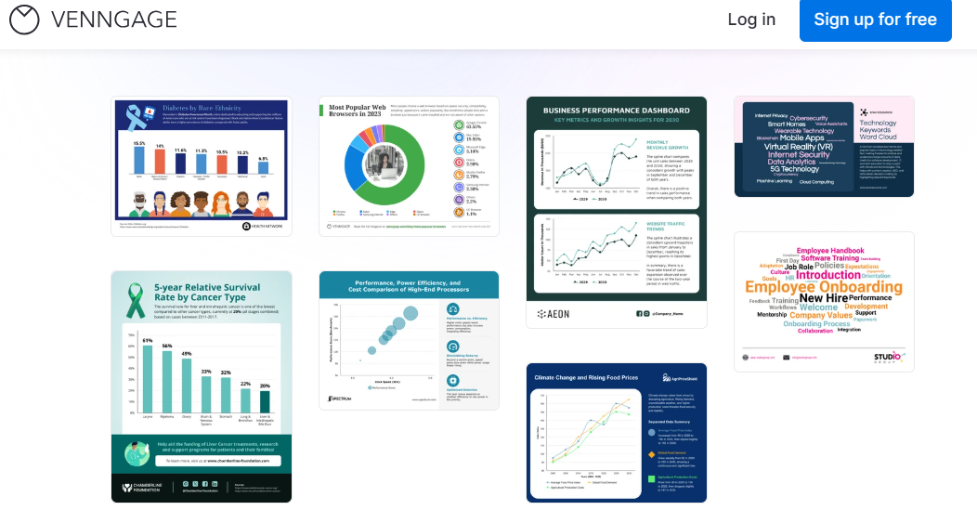
3-rasm. Venngage saytiga kirish

Slide 12
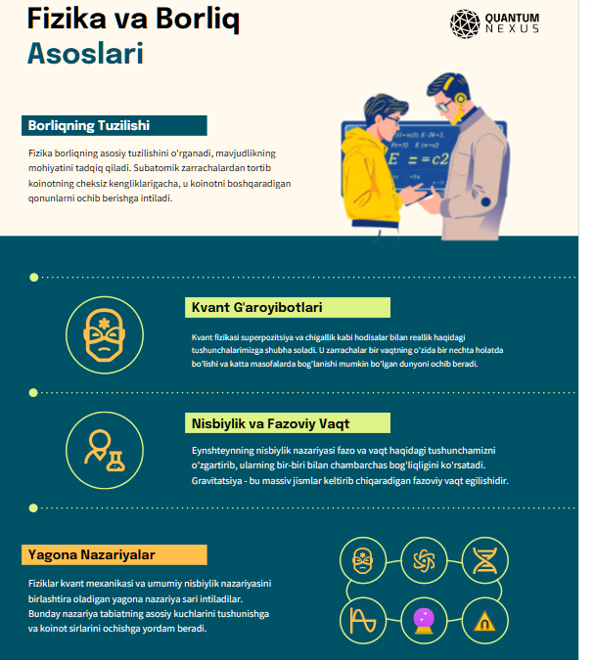
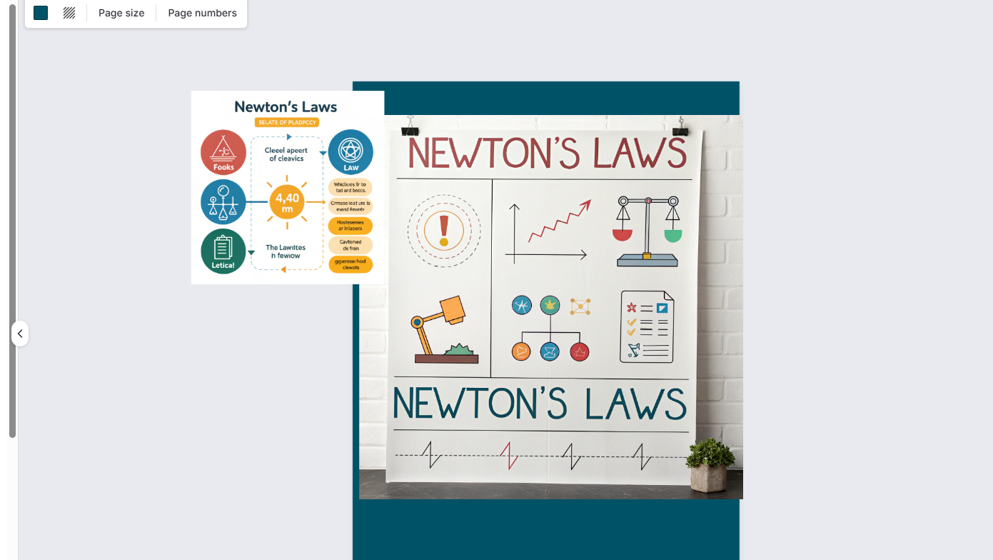
4-rasm. Venngageda tayyorlangan infografika

